Slide 1
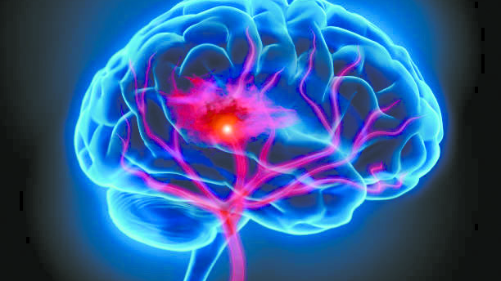
Final Project
Stroke Prediction Dataset
Eliran Refaeli
&
Guy Dinar
December 2021

Slide 2
The Challenge
We wanted to find a good dataset to test our skills
Stroke Prediction
The third most voted notebook associated with the dataset dealt with machine learning – a classification project that received a gold medal and was written by a data scientist at AWS who earned the rank of “notebook expert”
Our objective is to beat his results!
Notes:
רצינו שפרויקט הסיכום שלנו יהיה מבחן ליכולות שלמדנו במהלך הקורס.
הלכנו לקאגל וחיפשנו דאטהסט שיתפוס את תשומת הלב שלנו. כבר בשלב מוקדם מצאנו דאטהסט על תחזיות של שבץ – תחום שהוא גם מעניין, גם רציני, וגם חשוב.
שתי המחברות הכי טובות המקושרות לדאטהסט עסקו בויזואליזציות שונות. המחברת השלישית הכי טובה הייתה קשורה ל-ML. פרויקט קלסיפיקציה של DS מ-AWS שקיבל דירוג "Notebook expert".
לא הייתה שום התלבטות – ידענו שהמטרה שלנו בפרויקט הזה היא לנצח אותו!

Slide 3
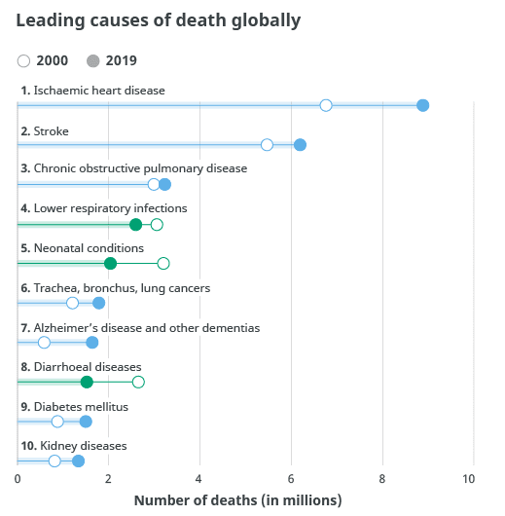
The Dataset
According to the WHO, strokes are the 2nd leading cause of death, responsible for about six million deaths globally in both 2019 and 2020
The dataset is used to predict whether a patient is likely to get a stroke based on input data like gender, age and average glucose level. Each row provides relevant information about a single patient
Notes:
בואו נדבר קצת על הדאטהסט שלנו:
לפי ה-WHO, שבץ הוא הגורם מספר 2 למוות. ב-2019 ו-2020 מתו בערך שישה מליון אנשים בכל העולם, בכל שנה.
מטרת הדאטהסט שלנו היא לחזות האם מטופל יקבל שבץ בהתבסס על מגוון נתונים כמו מין, גיל, ורמת סוכר בדם. כל רשומה מייצגת מידע רלוונטי למטופל בודד.

Slide 4
Exploratory Data Analysis
One must understand data in order to analyze and predict it! We wanted to make sure we understand the data in front of us
We spent a long time understanding the dataset
We consulted medical professionals and M.D.s
Researched medical terms and definitions and looked up units of scale and measurements
As our understanding of the medical data increased, so did the number of questions we had. We found answers to some, but not all
Overall, a great learning experience
You can find our dataset here
Notes:
מתחילים EDA!
חייבים להבין את הדאטה כדי לנתח ולחזות אותו. רצינו לוודא שאנחנו מבינים לעומק את הנתונים שלנו.
בילינו הרבה זמן בניסיון להבין את הדאטה:
התייעצנו עם גורמים מקצועיים בעולם הרפואה + רופאים
בדקנו וחקרנו כל מיני מושגים רפואיים והגדרות, חיפשנו יחידות מידה ומדדים שונים
ככל שההבנה שלנו של הדאטה השתפרה, כך גם צצו לנו יותר שאלות. לחלקן מצאנו מענה, ולחלק לא.
סה"כ חוויה מלמדת ומעשירה מאוד

Slide 5
Exploratory Data Analysis
Our initial dataset includes 5,110 rows and 12 different columns.
Standard columns
ID – The unique patient identifier
Gender – “Male”, “Female”, or “Other”
Age – The patient’s age
Ever Married – Binary. Either “yes” or “no”
Work Type – Five different values, describing the sector of the patient’s work
Residence Type – Binary. Either “Rural” or “Urban”
Smoking Status – Four different values
Notes:
איך נראה הדאטהסט עצמו?
הדאטהסט המקורי שלנו כלל 5,110 שורות ו-12 עמודות שונות.
מבחינת העמודות, חילקנו לשני קבוצות שונות. הראשונה היא עמודות "רגילות" ועוסקת במגוון נתונים כמו...

Slide 6
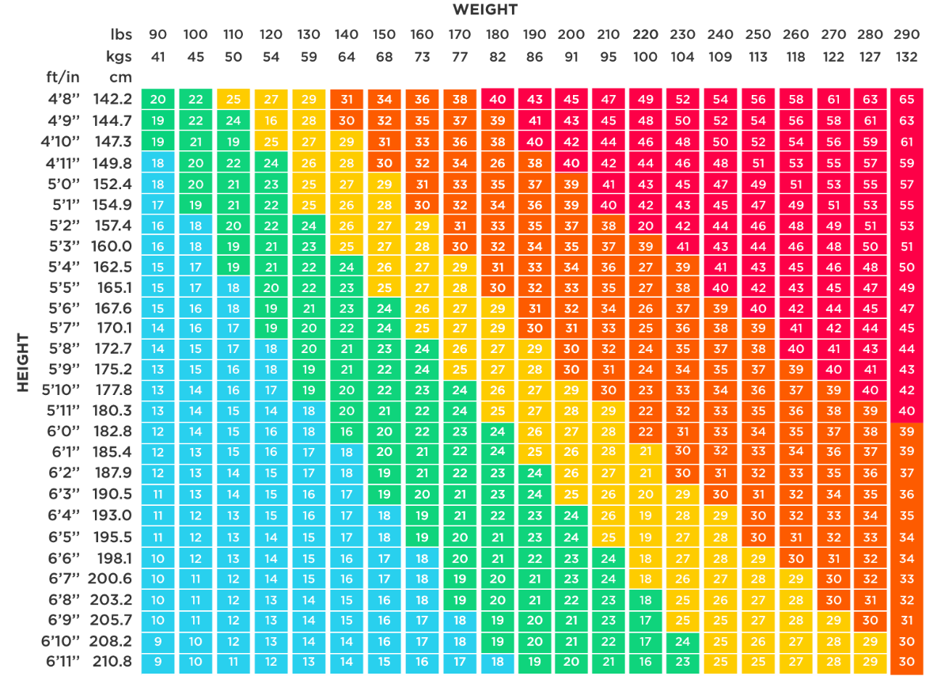
Exploratory Data Analysis
Medical columns
Hypertension – Binary. Whether the patient has hypertension (high blood pressure)
Heart Disease – Binary. Whether the patient has heart disease
Average Glucose Level – Decimal. The average of random blood sugar tests
BMI – Decimal. Body Mass Index, calculated as the weight (kg) divided by height²
Stroke – Our target. Whether the patient had a stroke or not
Result | Glucose Tolerance Level
Normal | < 140 mg/dL
Prediabetes | 140 – 200 mg/dL
Diabetes | > 200 mg/dL
Notes:
הקבוצה השניה היא עמודות עם מידע רפואי כלשהו.
היפרטנשן = לחץ דם גבוה
מחלות לב – שדה בינארי ודי כללי.
רמת סוכר ממוצעת בדם, יחידת מידה היא "מיליגרם פר דציליטר". מתחת ל-140 זה טוב, עד 200 זה טרום-סכרת ומעל 200 זה מוגדר כסכרת
BMI – Body Mass Index - מחושב כמשקל בק"ג חלקי הגובה במטרים בריבוע
הרבה אנשים טוענים שמדד ה-BMI אינו מושלם מכיוון שאינו מתחשב באחוזי שומן, כך שגם אנשים מאוד בריאים בעלי מסת שריר גבוהה הם בעלי BMI גבוה, אבל זה לא היה העיקר בפרויקט שלנו וכמובן שזה נתון שיש לנו, ולכן נשתמש בו.
בסופו של דבר התחזית שלנו היא בינארית, 0 או 1 אם היה שבץ או לא היה שבץ.

Slide 7
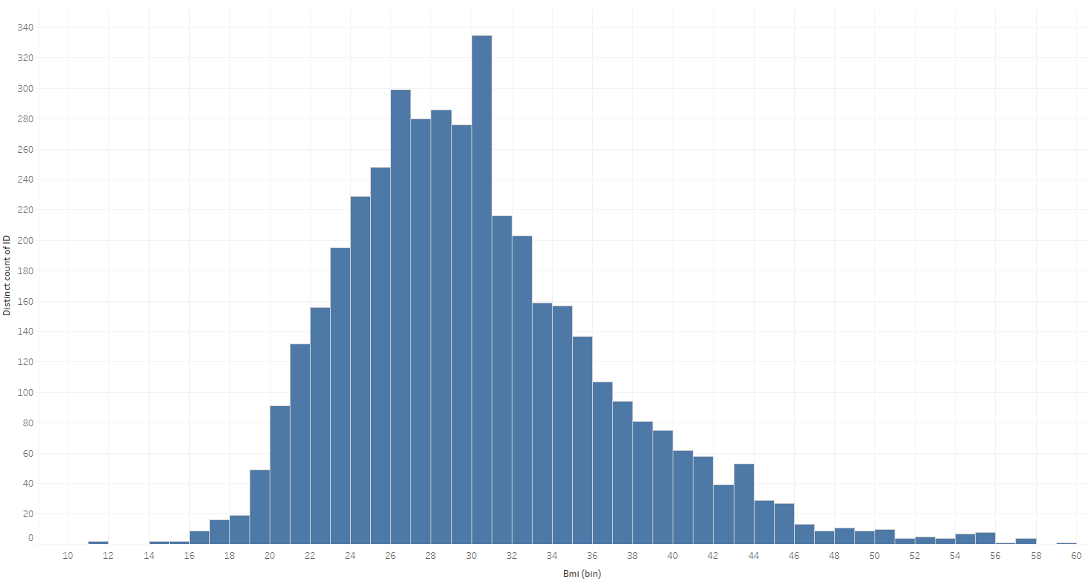
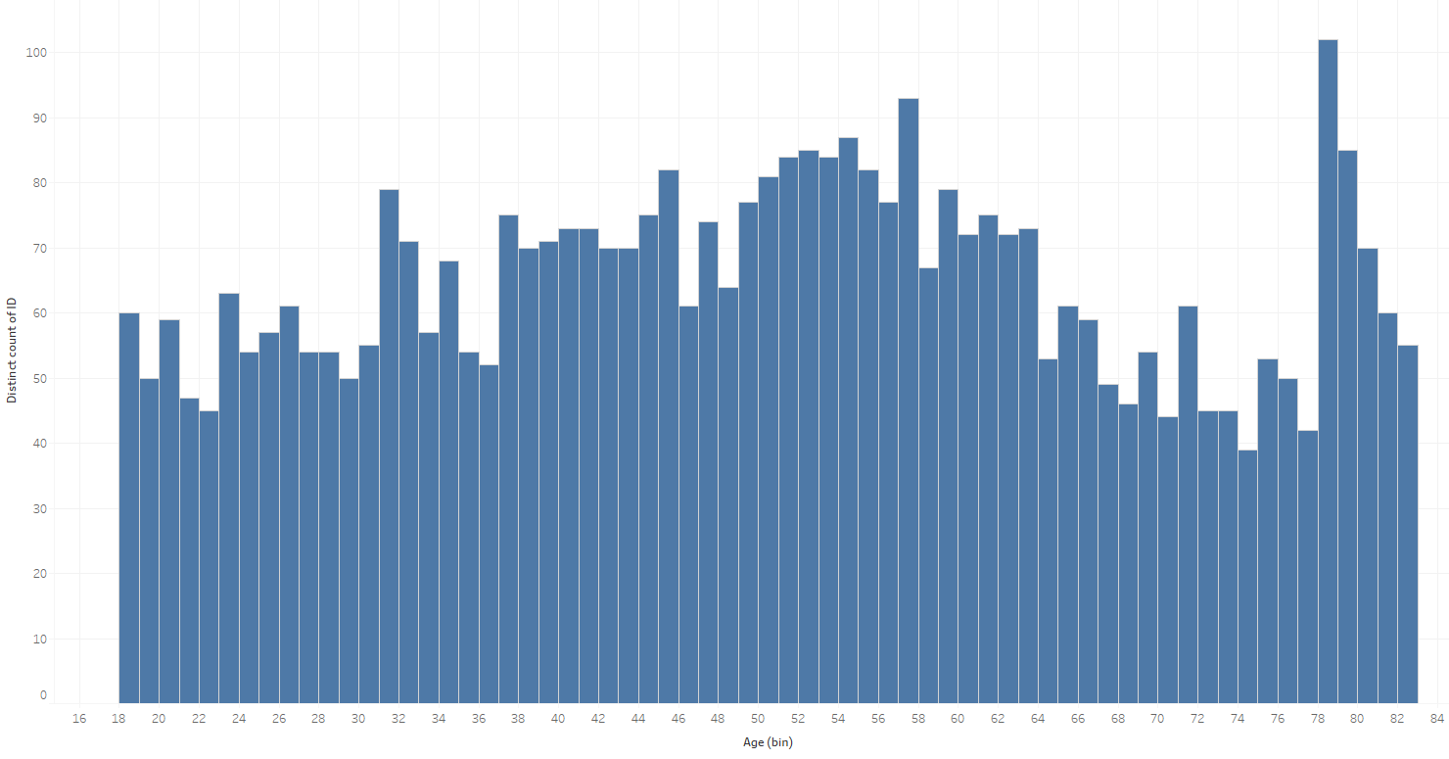
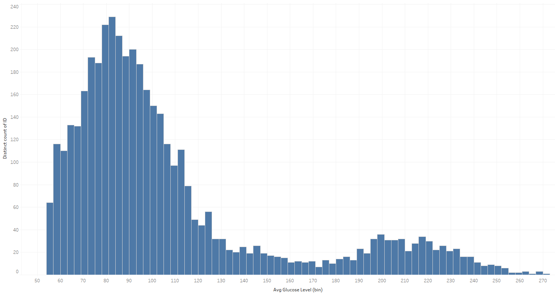
Exploratory Data Analysis – Distributions
Variable distribution
BMI
Age
Average Glucose Level
Notes:
היה חשוב לנו לראות מה הפיזור\ התפלגות הדאטה על פני המשתנים השונים.
BMI - התפלגות די נורמלית, זנב קטן ימינה
AGE – התפלגות די אחידה, מגוון דוגמאות מכל הגילאים
AGL – הרבה ערכים בריאים, מעט ערכים של סכרת

Slide 8
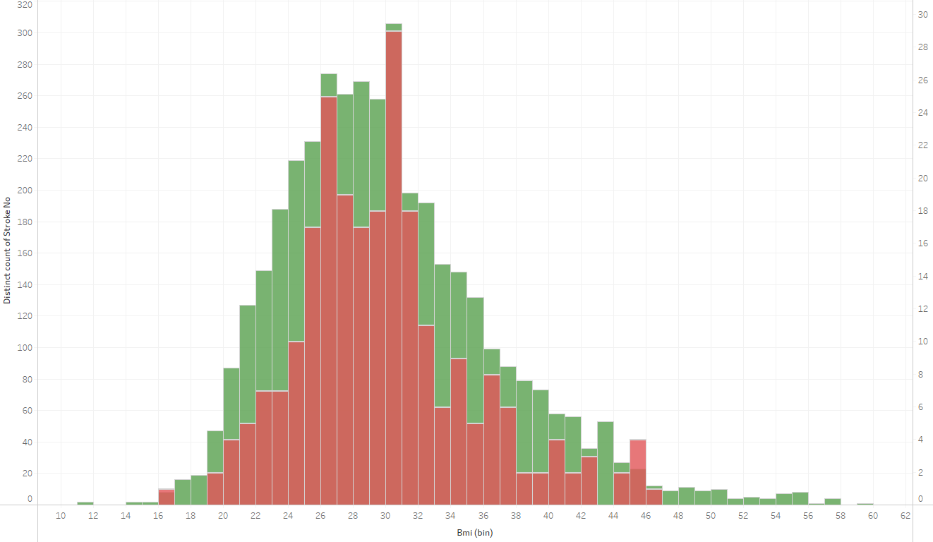
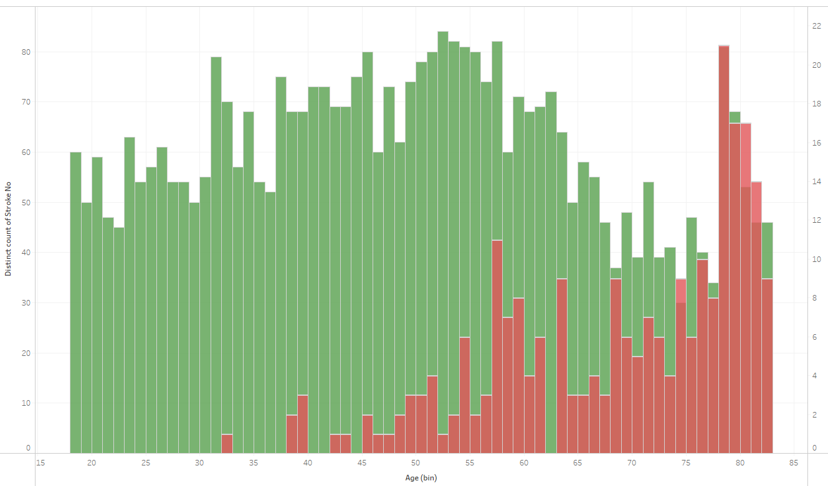
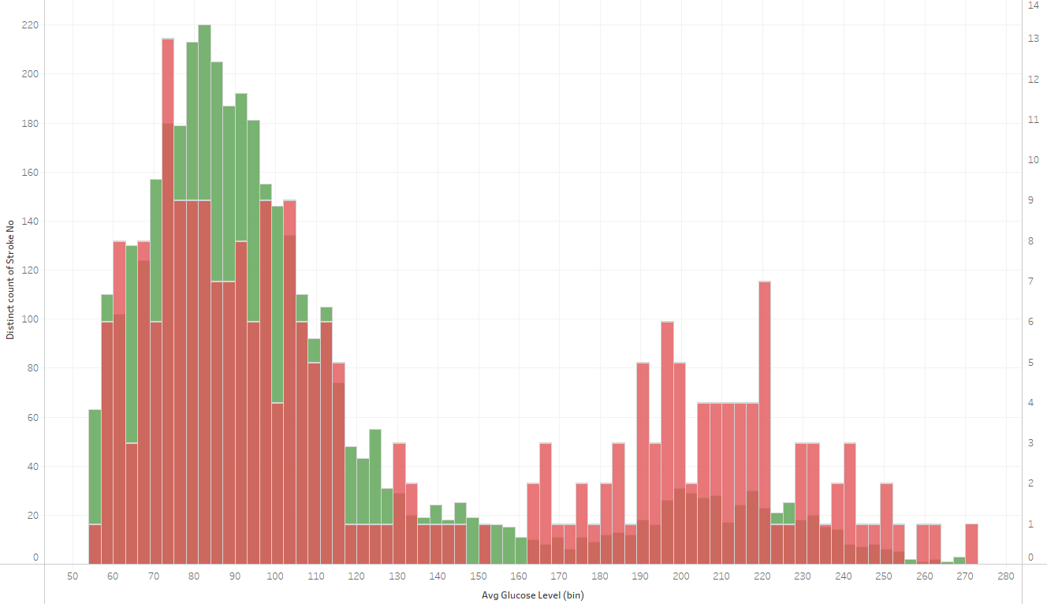
Exploratory Data Analysis – Distributions
Variable distribution
BMI
Age
Average Glucose Level
Notes:
פה אנחנו רואים בדיוק אותו דבר, אבל עם הפרדה בין מטופלים שהיה להם שבץ לבין כאלו שלו.
מבחינת BMI – אנחנו לא רואים שום קשר סביר. אנשים מקבלים שבץ בלי קשר ל-BMI שלהם.
מבחינת גיל – אפשר לראות בצורה מאוד ברורה שאנשים מבוגרים יותר מקבלים יותר שבץ.
מבחינת רמות סוכר בדם – אפשר לראות שלאנשים שקיבלו שבץ היו רמות סוכר גבוהות יותר בדם
אלו תוצאות שאנחנו יכולים לראות בצורה פשוטה יחסית, מעניין אם גם המודלים שלנו ישתמשו בהם

Slide 9
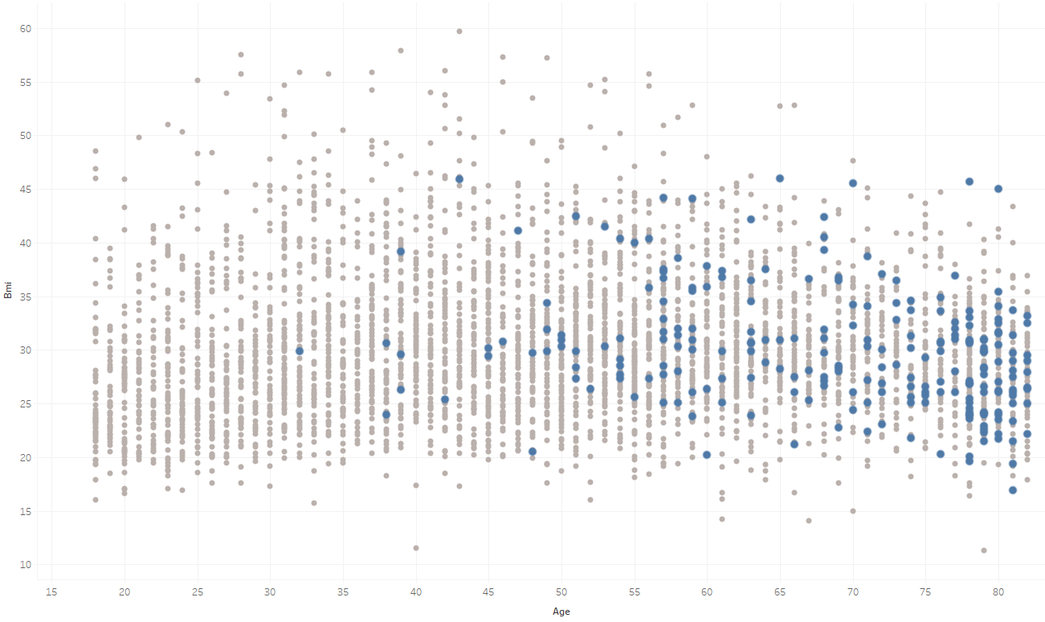
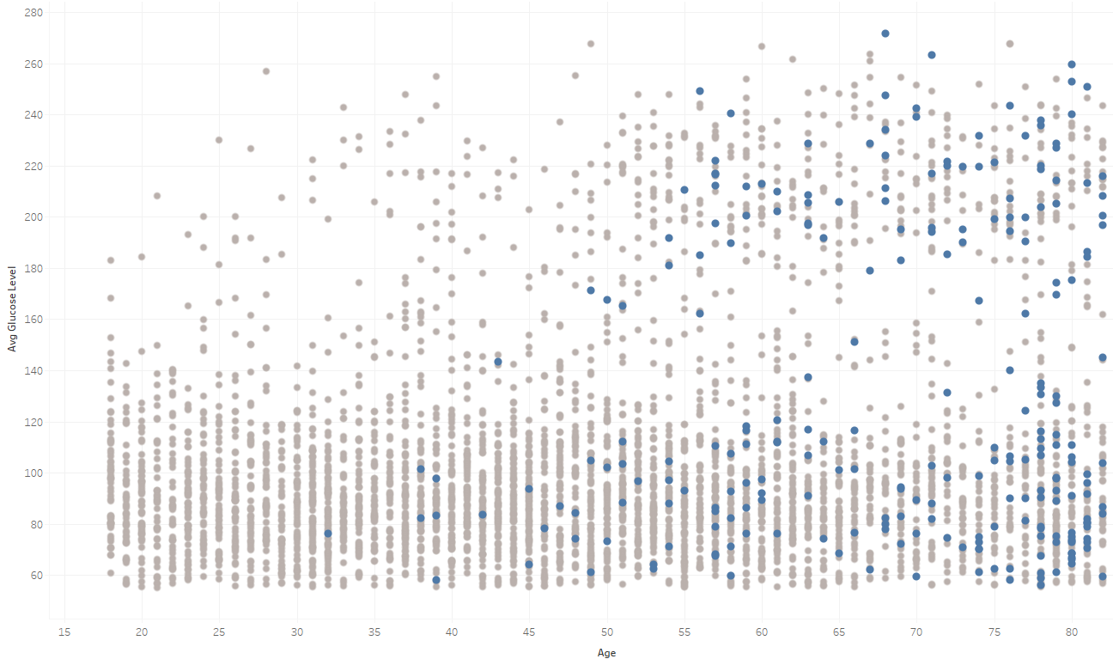
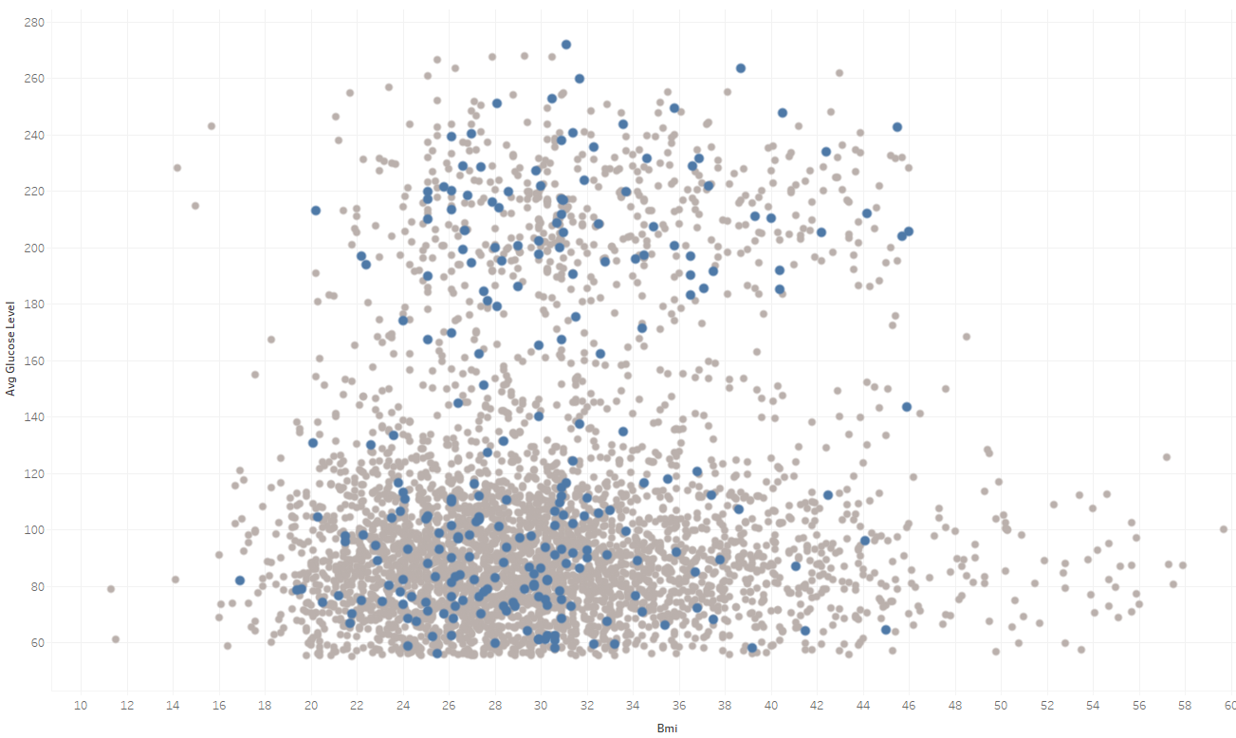
Exploratory Data Analysis – Distributions
Variable Analysis
BMI over Age
Average Glucose Level over Age
BMI over Average Glucose Level
Notes:
כשאנחנו מנסים לנתח את המשתנים השונים ולחפש קשרים ביניהם, אנחנו יכולים לראות בכחול מקרים של שבץ מול מקרים שלא היה שבץ. (יש יותר מקרים כחולים לאורך הצירים)
בצד שמאל רואים שגיל משפיע הרבה יותר מאשר BMI
בצד ימין רואים שגם גיל וגם רמת סוכר גבוהה בדם משפיעים
למטה אנחנו יכולים לראות שהקשר עם מדד ה-BMI אינו כלכך ברור

Slide 10
Exploratory Data Analysis - Metrics
The data is very imbalanced – only 4.8% of patients had a stroke, 95.2% didn’t
The ability to find the relevant cases in the dataset – Recall!
More relevant than accuracy (just predict no stroke!)
Usually means low Precision (get high false-positives)
Should we consider the F1 score?
Medical professionals believe the medical benefit of finding a true positive outweighs the “cost” of predicting a patient to have a stroke when they don’t – better safe than sorry!
Recall is our chosen score for our models, but we will also acknowledge F1 score
Benchmark to beat
Our competitor’s best recall model was a tuned logistic regression model, scoring 59.5% recall
Our competitor’s best accuracy model was a random forest model, scoring 87.6% accuracy
Notes:
מטריקות
הדאטה שלנו מאוד לא מאוזן, רק 4.8% מהמטופלים קיבלו שבץ, 95.2% לא.
המטריקה ההגיונית במקרה בו אנחנו צריכים את היכולת למצוא מקרים רלוונטים בדאטה שלנו היא RECALL!
יותר רלוונטית מ-Accuracy כי אפשר תמיד לחזות שאין שבץ ואז להיות צודקים יותר מ-90% מהזמן.
Recall גבוה בדר"כ מעיד גם על Precision נמוך – כלומר נקבל הרבה False-positives (מקרים שאין שבץ ואמרנו שכן)
שקלנו להשתמש ב-F1 Score – למה לא בעצם? היא הרי הממוצע ההרמוני ובעצם "הטוב משני העולמות".
התייעצנו עם רופאים ורובם מאמינים שהיתרון שאנחנו מקבלים בלמצוא שבץ אמיתי גבוה בהרבה מה"מחיר" שנשלם אם נחזה שבץ למישהו שלא יקבל שבץ. כלומר הרבה יותר כדאי לתפוס את המקרים האמיתיים מאשר לפספס במקרים הלא נכונים.
בסופו של דבר אנחנו נשאף למקסם את מטריקת ה-recall, אבל נהיה עם יד על הדופק גם על f1
היעד שלנו –
מודל ה-recall הכי טוב שהוא הגיע אליו היה רגרסיה לוגיסטית וקיבל ציון של כמעט 60%.
מודל ה-accuracy הכי טוב שהוא הגיע אליו היה מודל רנדום פורסט וקיבל את הציון 87.6%.

Slide 11
Exploratory Data Analysis – Cleaning the data
We found no meaningful correlation between the input variables
There are 201 records (9.5%) that have a null BMI
We filled the null BMI with the average BMI for the same Gender and Smoking Status group because these are the two main factors that affect BMI in adults
There is just a single record with gender “other”
We removed the record
Calculating outliers
Outlier = more than 1.5 times the Interquartile Range (IQR) for both BMI and Average Glucose Level
We removed 34 records we defined as outliers
We removed 11 more records with BMI > 60
Other manipulations
We removed the ID column, it is irrelevant
We removed 855 records that are children
Notes:
ניקיון הדאטה
חיפשנו, ולצערנו לא מצאנו, קורולציה גבוהה בין המאפיינים השונים שלנו.
כמעט 10% מהשורות היו ללא מדד BMI. השלמנו את ה-NULLS עם ממוצע ה-BMI לכל קבוצה של מין וסטטוס עישון, כי אלו המדדים העיקריים המשפיעים על מדד ה-BMI אצל מבוגרים.
הייתה רשומה אחת עם מין "אחר". החלטנו למחוק אותה.
חישבנו חריגים
הגדרנו IQR של 1.5 המרחק בין האחוזון ה-25 לאחוזון ה-75.
מחקנו 34 רשומות שחצו IQR גם במדד ה-BMI וגם במדד הסוכר בדם.
מחקנו עוד 11 רשומות עם BMI שגבוה מ-60 מכיוון שאלו ערכים חריגים ביותר
מחקנו רשומות בעלות גיל נמוך מ-18 מכיוון שמספר נתונים "רגילים" כמו מקום עבודה, עישון, נישואין וכו' אינם רלוונטים. כמו כן, ה-BMI עדיין לא יציב בגילאים אלו.

Slide 12
Exploratory Data Analysis – Encoding
Label Encoding – values of 0s and 1s
Ever Married
Residence
Gender
One-Hot Encoding – transformed using get_dummies
Smoking Status (4 values - Never smoked, Formerly smoked, Smokes, Unknown)
Working status (4 values – Never worked, Private, Government, Self-employed)
Notes:
השתמשנו בשיטות קידוד לפי צורך
לייבל אנקודינג לנתונים שהיו בהם רק שני ערכים בינארים
האם היו נישואים, מקום מגורים, מין
וואן הוט אנקודינג בעזרת Get_dummies לסטטוס עישון וסטטוס עבודה.

Slide 13
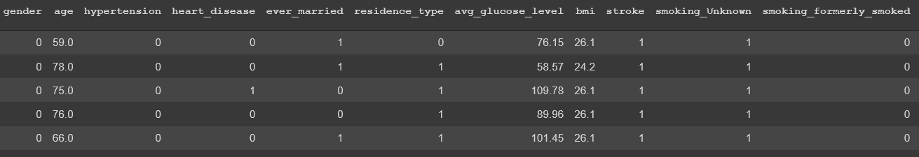
Exploratory Data Analysis – Summary
After all cleanups and manipulations…
We added 5 columns and removed 901 rows
Our prepared dataset consists of 4209 records and 17 columns
Notes:
לאחר כל הנקיונות והשינויים, הדאטה שלנו מורכב מ-4209 רשומות ו-17 עמודות.
הדאטהסט שלנו מוכן לשימוש ע"י המודלים השנים. ככה הוא נראה:

Slide 14
Using the models – First Runs
We ran five popular models with their default hyper-parameters
Logistic Regression
Random Forest Classifier
SVC
Decision Tree
Gradient Boosting Classifier
We ran the models again, but added the hyper-parameter for a balanced class weight
Model | Recall | Accuracy | Precision | F1
Logistic Regression | 0 | 0.941 | 0 | 0
Random Forest | 0 | 0.939 | 0 | 0
SVC | 0 | 0.942 | 0 | 0
Decision Tree | 0.178 | 0.893 | 0.147 | 0.161
Gradient Boosting | 0.013 | 0.936 | 0.111 | 0.024
Model | Recall | Accuracy | Precision | F1
Logistic Regression | 0.753 | 0.718 | 0.140 | 0.236
Random Forest | 0 | 0.935 | 0 | 0
SVC | 0.767 | 0.684 | 0.012 | 0.219
Decision Tree | 0.150 | 0.903 | 0.154 | 0.152
Gradient Boosting | 0.013 | 0.936 | 0.111 | 0.024
First run
Second run
Notes:
בחרנו בחמישה מודלים פופולרים להרצה ראשונה עם ערכי ברירת מחדל:
רגרסיה ליניארית – איך אפשר בלי
רנדום פורסט – אגרגציה של עצי החלטה, מודל קלסיפיקציה פופולרי ואהוב
Support Vector Classification מודל קלסיפיקציה מהכיוון של וקטורים, לא מתמחים בו אבל רצינו לראות איך הוא מתפקד בסיטואציה הזאת שלנו. לא להיט.
עץ החלטה בודד – לא סמכנו עליו יותר מדי. רצינו לראות בעיניים אם הוא באמת יהיה Over-fitted כמו שאנחנו מצפים.
Gradient boosting – דרך נוספת לעשות אגרגציה של מספר עצים. לוקחים ביחד המון עצים "חלשים" שמשפרים (כלומר ממזערים) את ה-loss function.
בהרצה הראשונה קיבלנו תוצאות צפויות מאוד – accuracy גבוה ושאר מדדים נמוכים, מהסיבה הפשוטה שהמודלים פשוט לומדים לחזות שכמעט לכולם אין שבץ. ספציפית, SVC לא חזה שבץ אפילו פעם אחת!
בהרצה השניה הוספנו את ההיפר-פרמטר class_weight ונתנו לו ערך מאוזן, כך שמשקל דוגמאות השבץ שוות ערך למשקל דוגמות חוסר השבץ.
סה"כ תוצאות מאכזבות. למה?

Slide 15
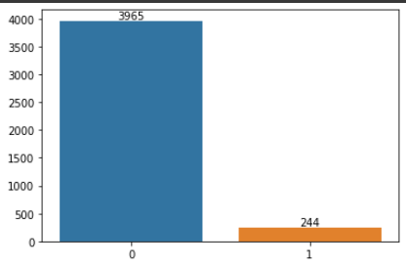
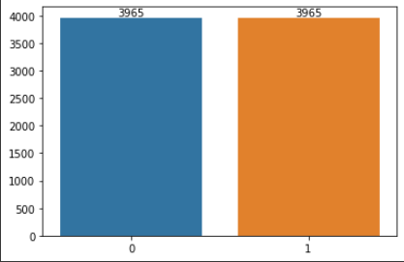
Using the models – Imbalanced Data
Problem – too few samples of the minority class (stroke)
Solution – Synthetic Minority Oversampling TEchnique (SMOTE)
Synthetic = Create new samples from the minority class
Effective because new synthetic samples from the minority class are plausible
Downside – samples are created without considering the majority class
Tried to tweak hyper-parameters – default provided the best results
Our data before & after SMOTE
Before SMOTE
After SMOTE
Notes:
התמודדות עם דאטהסט לא מאוזן
הבעיה – יש מעט מדי רשומות עם ה"Minority Class" במקרה שלנו מטופלים עם שבץ, ולכן המודל לא מצליח ללמוד כמו שצריך את גבול ההחלטות.
אחת הדרכים הפופולריות לפתור את הבעיה היא לדגום ביתר את הדוגמאות של מטופלים עם שבץ.
הדרך הפשוטה ביותר היא פשוט לדגום יותר מהדוגמאות הקיימות. במקום לדגום רשומה עם שבץ פעם אחת, נדגום אותה מספר פעמים בשביל להשוות את כמות הדוגמאות בין שבץ לחוסר שבץ. החיסרון פה הוא כמובן שדוגמים אותה רשומה כמה פעמים ולא מוסיפים שום מידע חדש למודל.
הפיתרון של SMOTE הוא להמציא רשומות "סינתזיות". הסוד הוא ליצור דוגמאות דומות לדוגמאות הקיימות עם שבץ. הטכניקה יודעת ליצור דוגמאות חדשות שהן "הגיוניות" למודל.
ספציפית, מסתכלים על כל רשומה אמיתית, מחפשים כמה שכנים קרובים אליה ויוצרים רשומה חדשה באקראי ביניהן. מדהים.
חיסרון שכל הזמן חוזרים עליו בדוקומנטציה הוא שיוצרים דוגמאות חדשים בלי להתחשב ב-majority class (מטופלים בלי שבץ). לא ראינו איך זה משפיע עלינו במקרה שלנו.
ניסינו לשחק עם ההיפר-פרמטרים אבל דווקא השימוש הדיפולטיבי הניב לנו את התוצאות הטובות ביותר.

Slide 16
Using the models – SMOTE & Cross Validation
We ran the models again after applying SMOTE
We ran all models again and applied Cross Validation with 10 folds
Results improved greatly!
We have a definite winner! But can we do even better?
Model | Recall | Accuracy | Precision | F1
Logistic Regression | 0.881 | 0.915 | 0.945 | 0.912
Random Forest | 0.951 | 0.958 | 0.965 | 0.958
SVC | 0.790 | 0.740 | 0.717 | 0.752
Decision Tree | 0.942 | 0.928 | 0.917 | 0.929
Gradient Boosting | 0.910 | 0.928 | 0.944 | 0.927
Notes:
יישמנו SMOTE על הנתונים שלנו והרצנו את המודלים
העברנו את המודלים גם דרך קרוס-ואלידיישן עם 10 folds
התוצאות, כמצופה, השתפרו פלאים!
המנצח שלנו ללא ספק הוא RANDOM FOREST
אבל האם אנחנו יכולים להגיע לתוצאות אפילו טובות יותר?

Slide 17




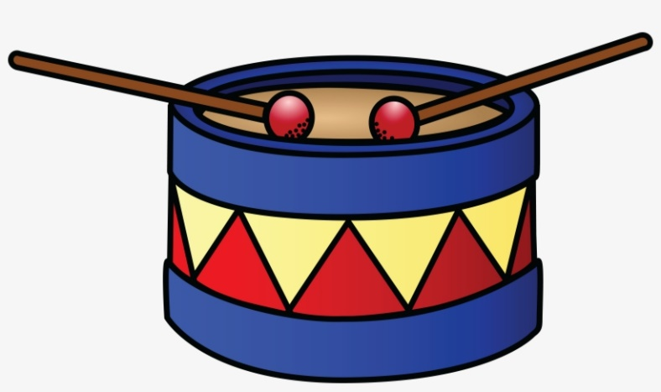
Using the models – GridSearchCV Fine-tuning
We took our winning horse and used GridSearch to fine-tune the results
We created a parameter grid that includes four parameters
Number of trees in the forest
Max features for each tree
Bootstrap method (use all records or not)
Minimum samples needed for a leaf split
This was the longest step
Recall
0.952
Accuracy
0.963
Competitor: 0.595
Competitor: 0.876
Notes:
לקחנו את מודל ה-Random Forest והחלטנו להשתמש ב-Grid Search עם קרוס ויאלידיישן בשביל למצוא את ההיפר-פרמטרים הטובים ביותר.
יצרנו גריד שישנה ארבעה היפר-פרמטרים עליהם נרוץ: מספר העצים, מספר הפיצ'רים המקסימלים במודל, האם להשתמש בכל השורות או לא, ומספר הדוגמאות המינימלי הנדרש לפיצול עלה.
מה לדעתכם התוצאות????? תופים בבקשה!!!!!!!!
RECALL של 0.952 וACCURACY של 0.963
ניצחון מוחץ! סיבה למסיבה!

Slide 18
Conclusion
This was a great experience!
Things to note:
Wrong order of operations – We split the data and then applied SMOTE. We got weird results because the different parts had different samples. The correct order of operations is to apply SMOTE and then split the data. This makes more sense because the number of samples is equal.
Limiting the model’s population – Our EDA included removing a lot of outliers. Testing on such “clean” data creates our model to…. Do well on clean data! Real world data has outliers. We need to remember our model is not optimized for a general population, but rather a specific population.
What’s next?
Instead of a binary representation of a stroke, we would like to answer a new question: “When will a patient have a stroke”? Can we predict the TTS (Time To Stroke) given a set of data?
Notes:
מסקנות
חוויה אדירה. כיף גדול, למדנו הרבה, היינו חדורי מטרה.
דברים לשים לב אליהם:
סדר פעולות שגוי - אנחנו עשינו Split לנתונים ואז הרצנו SMOTE. קיבלנו תוצאות מוזרות ולכל חלק היו דוגמאות שונות.
הגבלת אוכלוסיית המודל שלנו – עשינו הרבה EDA ובעצם הרצנו את המודל שלנו על אוכלוסיה "נקייה" מאוד. משתמע מכך שהמודל שלנו עובד מצוין על... אוכלוסיה "נקייה מאוד"! בעולם האמיתי יש חריגים, outlierים, ולכן אנחנו צריכים לזכור שהמודל שלנו אינו "מותאם" לאוכלוסיה הכללית.
מה בהמשך?
אם היינו רוצים לצאת ממישהו הקלסיפיקציה, ולשנות את השאלה כך שתהיה מורכבת אפילו יותר, היינו מנסים לחזות מדד-זמן תיאורטי "מתי מטופל יקבל שבץ, אם בכלל" לאחר שמתקבל המידע עליו.

Slide 19
THANK YOU!

